Slide 1




反腐倡廉 攻坚克难 廉洁政府
FIGHTING CORRUPTION AND ADVOCATING INTEGRITY, TACKLING DIFFICULTIES IN CLEAN GOVERNMENT
纪检监察教育整顿

Slide 2
行业PPT模板http://www.1ppt.com/hangye/
反腐倡廉 攻坚克难 廉洁政府
FIGHTING CORRUPTION AND ADVOCATING INTEGRITY, TACKLING DIFFICULTIES IN CLEAN GOVERNMENT
01.
完善党的自我革命制度
目
录
THE ORIGIN OF THE FOUNDING PARTY FESTIVAL
02.
规范体系的重大意义
THE ORIGIN OF THE FOUNDING PARTY FESTIVAL
CONTENTES
03.
新时代党自我革命制度
THE ORIGIN OF THE FOUNDING PARTY FESTIVAL
04.
规范体系的创新实践
THE ORIGIN OF THE FOUNDING PARTY FESTIVAL

Slide 3
反腐倡廉 攻坚克难 廉洁政府
FIGHTING CORRUPTION AND ADVOCATING INTEGRITY, TACKLING DIFFICULTIES IN CLEAN GOVERNMENT
PART 01
完善党的自我革命制度
ORIGIN OF THE HOLIDAY
Notes:
模板来自于：XXPPT https://www.1ppt.com/

Slide 4


01
完善党的自我革命制度
THE ORIGIN OF THE FOUNDING PARTY FESTIVAL
革命制度
革命制度
强大的政党是在自我革命中锻造出来的。党的二十大报告全面总结新时代十年党的自我革命
全面从严治党取得的历史性成就，着眼解决大党独有难题，作出健全全面从严治党体系
革命制度
革命制度
完善党的自我革命制度规范体系的战略部署。总书记在中央纪委二次全会上深刻阐释以科学的态度
体系化的方式推进自我革命是我们党的显著优势、也是引领时代的制胜之道。

Slide 5
01
完善党的自我革命制度
THE ORIGIN OF THE FOUNDING PARTY FESTIVAL
01
03
革命制度
革命制度
我们要认真学习领会，坚决贯彻落实，确保百年大党在自我革命中不断焕发蓬勃生机
勇于自我革命是我们党最鲜明的政治品格和独特优势，是我们党历经百年而风华正茂
02
04
革命制度
革命制度
巩固发展中国共产党之治、中国之治的独特优势。
饱经磨难而生生不息的奥妙所在。要把这种鲜明品格和独特优势传承好

Slide 6
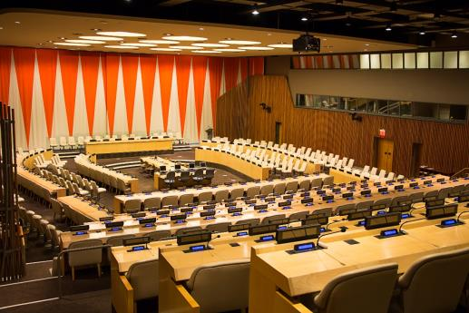
01
完善党的自我革命制度
THE ORIGIN OF THE FOUNDING PARTY FESTIVAL
革命制度
保持好、发展好，离不开制度的作用。党的十八大以来，以总书记为核心的党中央继承和发展马克思主义建党学说
革命制度
总结运用党的百年奋斗历史经验，深入推进管党治党实践创新、理论创新、制度创新
革命制度
将加强党的建设行之有效的做法经验及时上升为制度，构建起一整套党的自我革命制度规范体系

Slide 7
01
完善党的自我革命制度
THE ORIGIN OF THE FOUNDING PARTY FESTIVAL
01
02
03
革命制度
革命制度
革命制度
从思想上和制度上保证我们党成为永远打不倒、压不垮的马克思主义政党。
完善党的自我革命制度规范体系彰显了坚守党的初心使命的根本要求。
党的初心使命是党的性质宗旨、理想信念、奋斗目标的集中体现，激励着我们党永远坚守，砥砺着我们党坚毅前行。

Slide 8
反腐倡廉 攻坚克难 廉洁政府
FIGHTING CORRUPTION AND ADVOCATING INTEGRITY, TACKLING DIFFICULTIES IN CLEAN GOVERNMENT
PART 02
规范体系的重大意义
ORIGIN OF THE HOLIDAY

Slide 9
02
规范体系的重大意义
THE ORIGIN OF THE FOUNDING PARTY FESTIVAL
规范
体系
从石库门到天安门，从兴业路到复兴路，我们党百年来所付出的一切努力、进行的一切斗争、作出的一切牺牲，都是为了人民幸福和民族复兴。
01
规范
体系
正是由于始终坚守这个初心使命，我们党才能在极端困境中发展壮大，才能在濒临绝境中突出重围，才能在困顿逆境中毅然奋起。
02

Slide 10

02
规范体系的重大意义
THE ORIGIN OF THE FOUNDING PARTY FESTIVAL
规范体系
规范体系
规范体系
创造性提出继续推进党的自我革命重大命题，坚持真理、修正错误，敢于正视问题、克服缺点
勇于刮骨疗毒、去腐生肌，推动形成党的自我革命制度规范体系，依靠制度把党的自我革命推向深入
党的十八大以来，总书记从党的初心使命出发，深刻总结党的历史经验特别是新时代全面从严治党新鲜经验
规范体系
规范体系
完善党的自我革命制度规范体系为新时代十年的伟大变革提供了重要制度保障。党的二十大报告强调
新时代十年的伟大变革，在党史、新中国史、改革开放史、社会主义发展史、中华民族发展史上具有里程碑意义”。

Slide 11
02
规范体系的重大意义
THE ORIGIN OF THE FOUNDING PARTY FESTIVAL
规范体系
规范体系
在这一伟大变革中，我们党始终坚持的一条逻辑主线是以伟大自我革命引领伟大社会革命。
以总书记为核心的党中央对关乎中国特色社会主义发展的根本性问题作出顶层设计
规范体系
规范体系
规范体系
规范体系
规范体系
推进党的建设制度改革，完善全面从严治党制度体系，把党的领导贯彻到治国理政全过程各方面。
把“党政军民学，东西南北中，党是领导一切的”写入党章，把“中国共产党领导是中国特色社会主义最本质的特征”写入宪法

Slide 12
反腐倡廉 攻坚克难 廉洁政府
FIGHTING CORRUPTION AND ADVOCATING INTEGRITY, TACKLING DIFFICULTIES IN CLEAN GOVERNMENT
PART 03
新时代党自我革命制度
ORIGIN OF THE HOLIDAY

Slide 13
03
新时代党自我革命制度
THE ORIGIN OF THE FOUNDING PARTY FESTIVAL
自我革命
自我革命
新时代伟大成就表明，党的自我革命为推进伟大社会革命发挥了政治引领和政治保障作用
党的自我革命制度规范体系为伟大社会革命的持续和深入提供了坚实的制度保障。
自我革命
自我革命
完善党的自我革命制度规范体系体现了新时代全面从严治党实践的创新发展。办好中国的事情，关键在党，关键在坚持党要管党
党的十八大以来，以总书记为核心的党中央以“十年磨一剑”的定力推进全面从严治党，以“得罪千百人、不负十四亿”

Slide 14
03
新时代党自我革命制度
THE ORIGIN OF THE FOUNDING PARTY FESTIVAL
自我革命
使命担当推进史无前例的反腐败斗争，打出一套自我革命的“组合拳”
自我革命
从根本上扭转了管党治党宽松软状况，党在革命性锻造中更加坚强。在这一波澜壮阔的进程中
自我革命
我们党始终保持彻底的自我革命精神，把党的政治建设摆在首位，全面加强党的纪律建设

Slide 15

03
新时代党自我革命制度
THE ORIGIN OF THE FOUNDING PARTY FESTIVAL
自我革命
自我革命
严明政治纪律和政治规矩，坚持严的基调，真管真严、敢管敢严、长管长严，坚决同一切损害党的先进性和纯洁性的因素作斗争
摆脱一切利益集团、权势团体、特权阶层的“围猎”腐蚀，永葆党的生机活力。同时，注重思想建党和制度治党同向发力，培元固本
自我革命
自我革命
守正创新，既以问题为导向敢于“破”，又着眼于治本善于“立”，形成不断推进自我净化、自我完善
自我革新、自我提高的制度规范体系，有效巩固了新时代全面从严治党成果。

Slide 16
反腐倡廉 攻坚克难 廉洁政府
FIGHTING CORRUPTION AND ADVOCATING INTEGRITY, TACKLING DIFFICULTIES IN CLEAN GOVERNMENT
PART 04
规范体系的创新实践
ORIGIN OF THE HOLIDAY

Slide 17
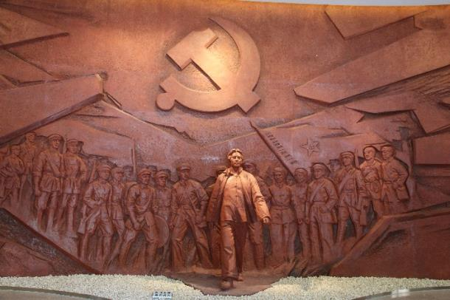
04
规范体系的创新实践
THE ORIGIN OF THE FOUNDING PARTY FESTIVAL
ONE >
创新实践
完善党的自我革命制度规范体系是实现依规治党和依法治国有机统一的必然要求。我们党要履行好执政兴国的重大职
TWO >
创新实践
党的十八大以来，以总书记为核心的党中央把全面依法治国和全面从严治党纳入“四个全面”战略布局。确立法治为治国理政的基本方式

Slide 18


04
规范体系的创新实践
THE ORIGIN OF THE FOUNDING PARTY FESTIVAL
创新实践
实现全面依法治国和全面从严治党相结合、依法治国和依规治党相统一，构建起规、纪、法贯通的中国特色社会主义法治体系。一方面，对全面依法治国作出一系列重大决策部署，统筹推进法律规范体系
创新实践
法治实施体系、法治监督体系、法治保障体系和党内法规体系建设，推动中国特色社会主义法治体系建设取得历史性成就。另一方面，坚持制度治党、依规治党

Slide 19
04
规范体系的创新实践
THE ORIGIN OF THE FOUNDING PARTY FESTIVAL
创新实践：以党章为根本遵循，形成比较完善的党内法规体系，构建起党统一领导、全面覆盖、权威高效的监督体系。依规治党和依法治国一体两面、高度契合
创新实践：本质上都是推进党的自我革命和伟大社会革命的集中体现，二者有机统一的关键就在于党的自我革命制度规范体系的建立和完善
创新实践：从制度层面加强党的自身建设，从体制机制上破解监督难题，从而探索出党在长期执政条件下强化自我监督的有效路径，推动党的执政能力和治国理政科学化水平不断提升。

Slide 20
反腐倡廉 攻坚克难 廉洁政府
FIGHTING CORRUPTION AND ADVOCATING INTEGRITY, TACKLING DIFFICULTIES IN CLEAN GOVERNMENT
谢谢观看

Slide 21


https://www.pptsupermarket.com/customizes
PPTSUPERMARKETDELETE

Slide 22



PPT超级市场AI
1分钟免费
AI生成精美PPT
https://www.pptsupermarket.com
PPTSUPERMARKETDELETE

Slide 23


Powered by
免费定制PPT
免费下载PPT
PPTSUPERMARKETDELETE

Slide 24
提示：
此文件仅供您在内部团队交流学习交流之用，严禁在其他公共领域传播或商用。如果因为您将本站资源用于其他用途而引起的纠纷，本站不负任何责任
部分页面仅有一行过渡文字，如不需要请删除
文档正文字体为：思源等宽 L(SourceHanMonoSC-Light)、MiSans Normal
部分字体来源于100font.com 点击此链接下载字体
部分图标来源于Storyset.com 点击此链接获取图标
PPTSUPERMARKETDELETE

